Slide 1
Nom du site :
My fresh Market
Solution Proposée :
React
Mongosse
Express
Node.js

Slide 2
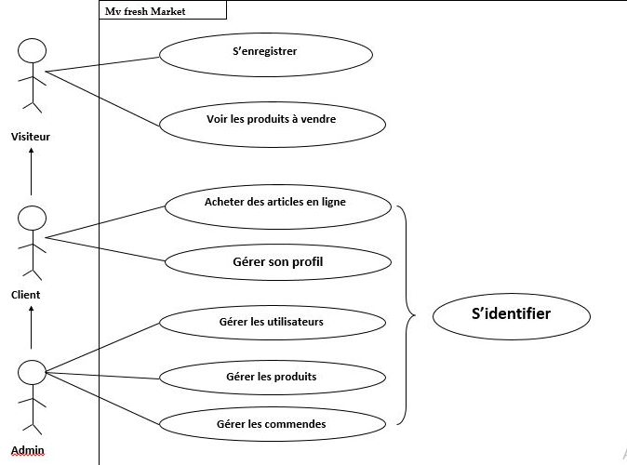
Les choix Technologiques :
Visiteur , client , Admin
Diagramme de cas d’utilisation:

Slide 3
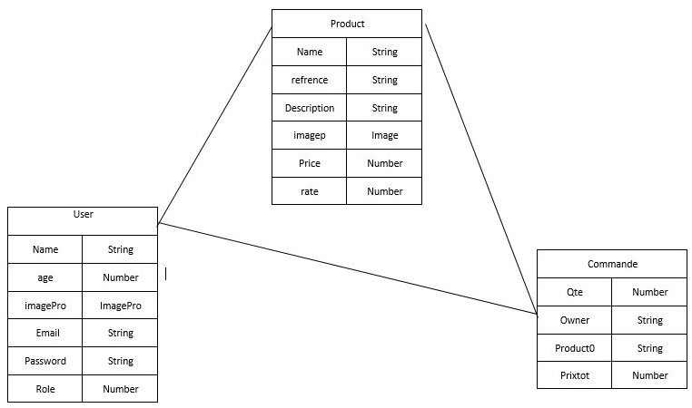
Diagramme de Classe:

Slide 4

Conception Graphique :
Interface:
Home , Profil , users , Products ,Commande , Footer
Buttons : bleu et vert.
Les couleurs :
#98c3ee Hex Color
rgba(191, 229, 224, 0.993)
Logo :

